Slide 1
BÁO CÁO LAB 01
DỮ LIỆU DẠNG TEXT - CRAWLER
Môn học: Tính Toán Đa Phương Tiện
Giảng viên: Đỗ Văn Tiến
Thành viên:
19522446 - Trương Quốc Trường
19522474 - Nguyễn Quang Quấn
19522050 - Âu Thiên Phước

Slide 2
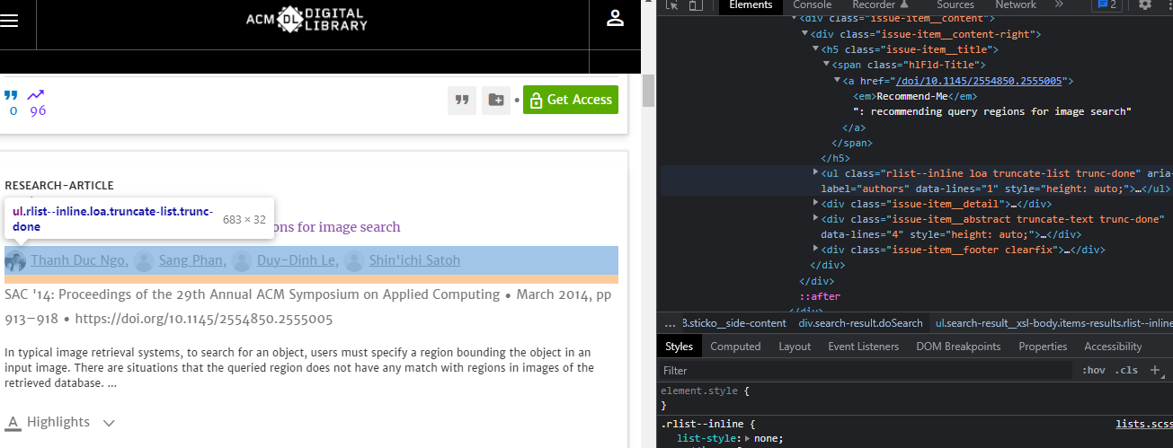
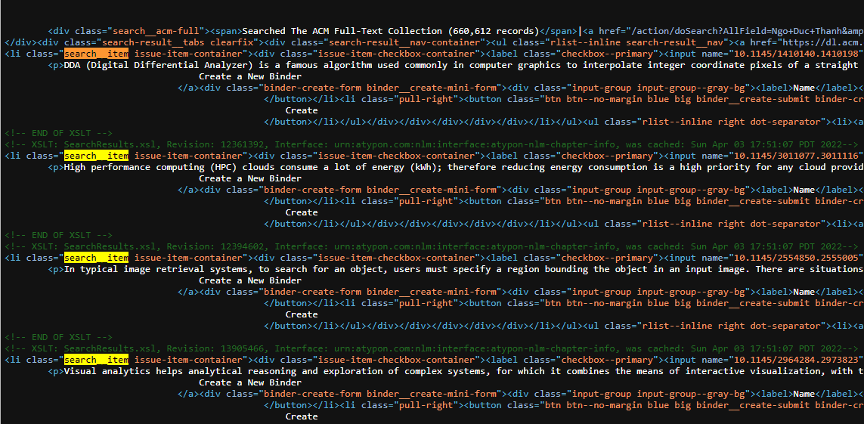
I: CRAWLER THU THẬP BÀI BÁO CỦA MỘT TÁC GIẢ TRÊN MỘT THƯ VIỆN SỐ
Dùng thư viện BeautifulSoup để xử lý page source

Slide 3
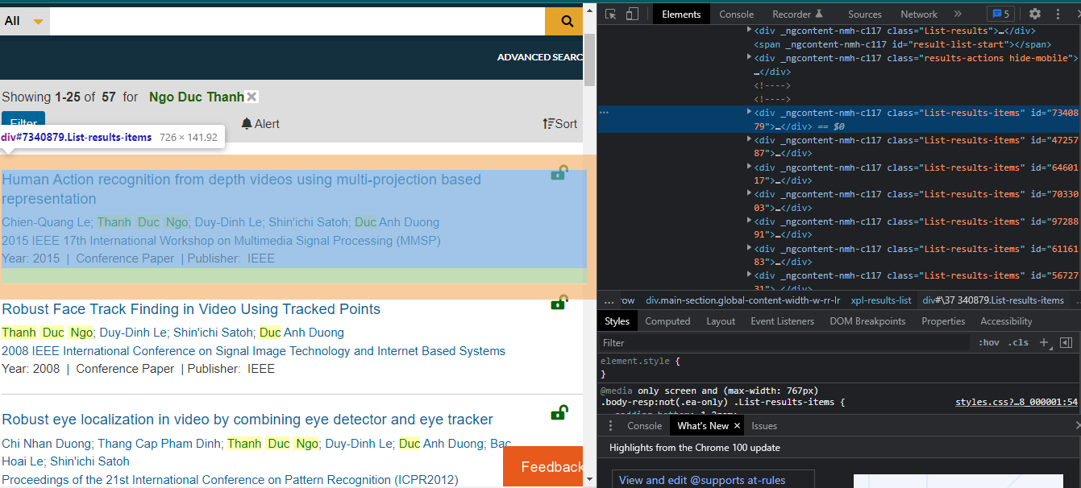
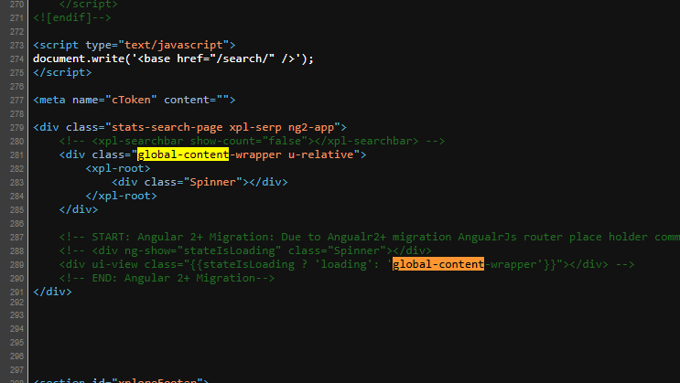
Các page source của một số website tĩnh, không cập nhật những thay đổi.

Slide 4
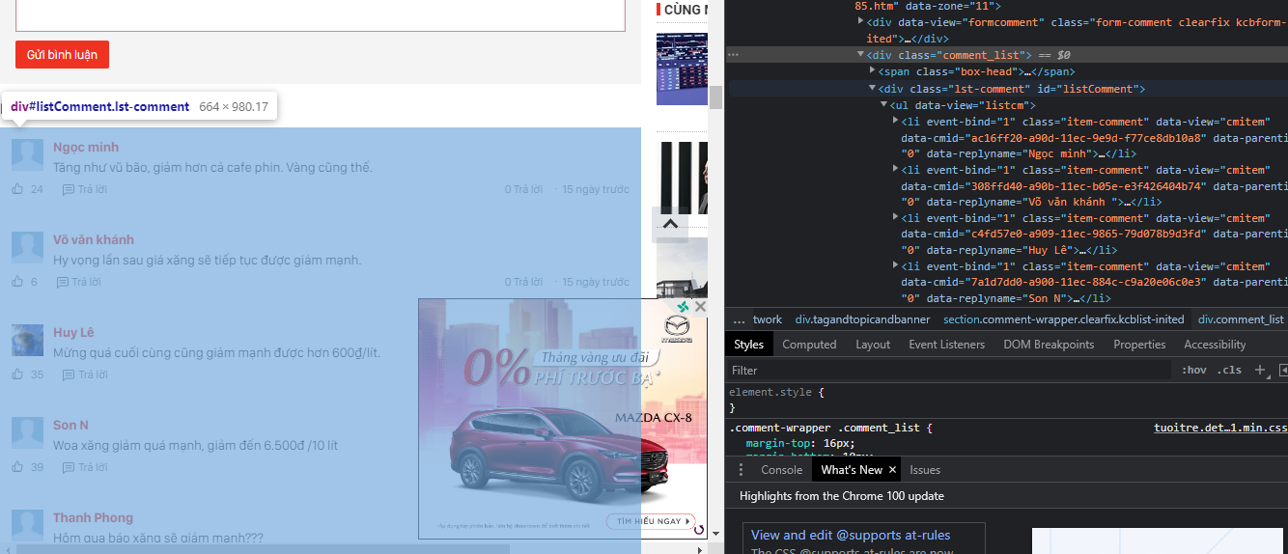
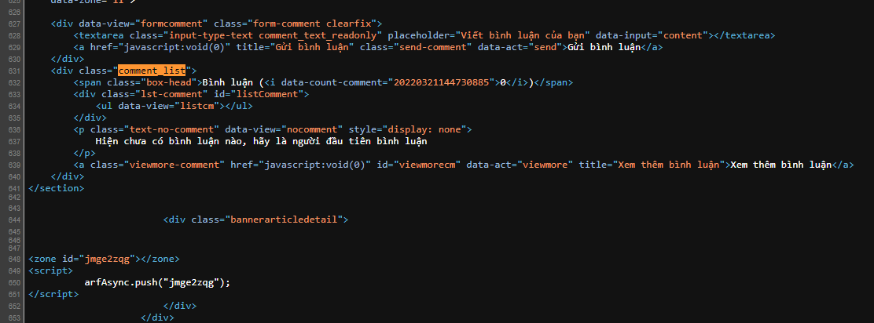

Slide 5
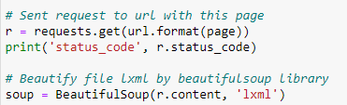
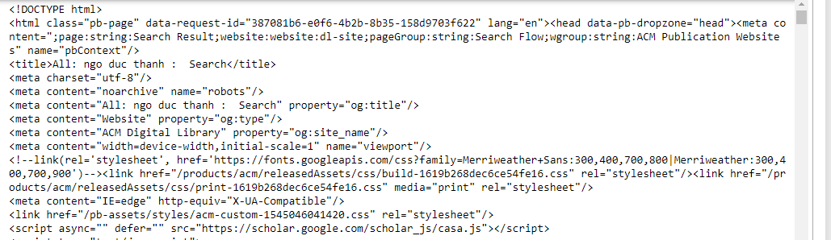

Slide 6
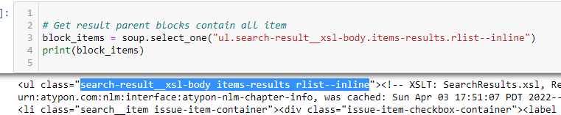
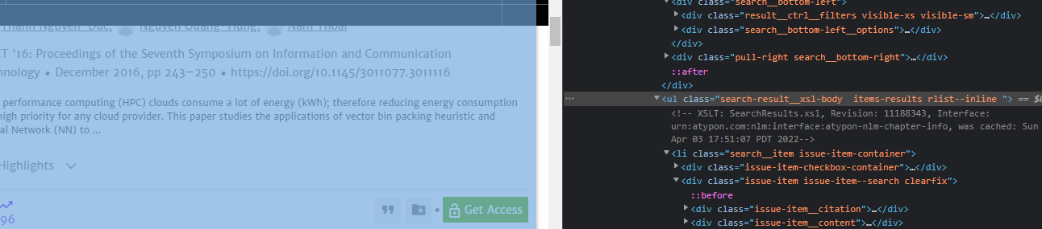
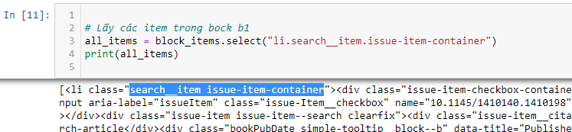
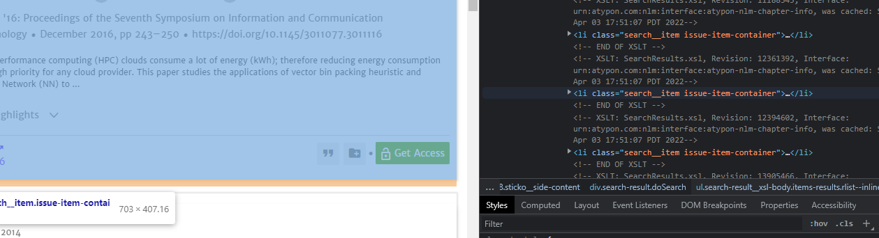

Slide 7
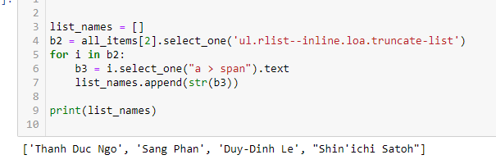
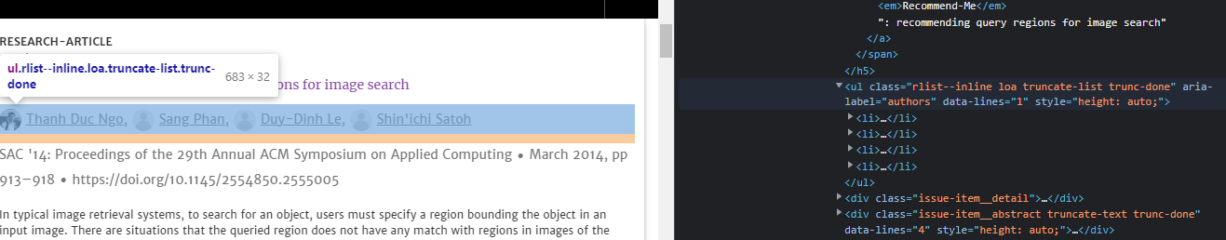

Slide 8
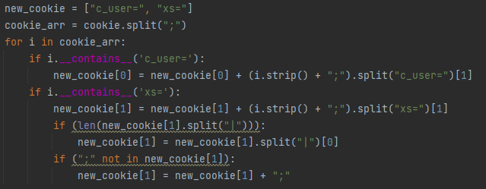
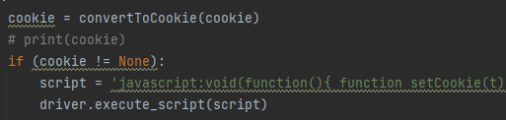
II: CRAWLER THU THẬP BÀI VIẾT VÀ BÌNH LUẬN TỪ 1 TRANG FACEBOOK
Sử dụng cookie để đăng nhập. Tách c_user(id đăng nhập) và xs(mật khẩu) từ cookie.
Đăng nhập vào facebook.

Slide 9
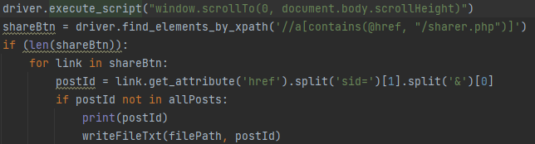
Lấy id bài viết
1
2
3
Di chuyển đến cuối trang bằng lệnh window.scrollTo(0, document.body.scrollHeight)(1). Sau đó tìm các thẻ a có herf chứa sharer.php(2). Lấy id của bài viết(3).

Slide 10
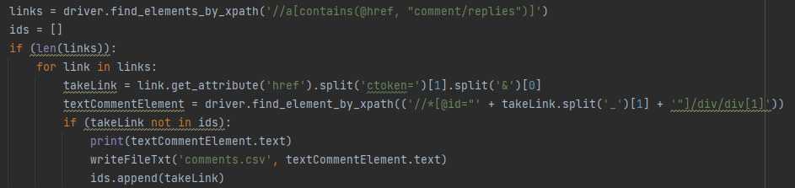
Lấy các comment
1
2
3
Tìm các thẻ a có herf chứa comment/replies(1). Lấy liên kết của các comment(2). Lấy nội dung các comment(3).
Mở các comment bị ẩn.

Slide 11

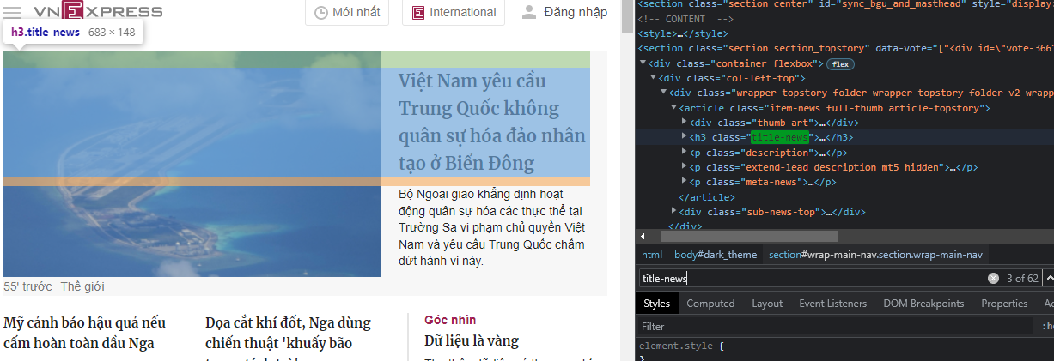
III: CRAWLER THU THẬP CÁC BÀI VIẾT VÀ BÌNH LUẬN TỪ MỘT TRANG BÁO ĐIỆN TỬ BẤT KỲ:

Slide 12
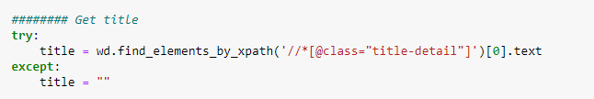
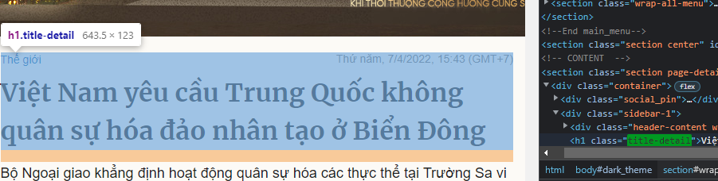

Slide 13
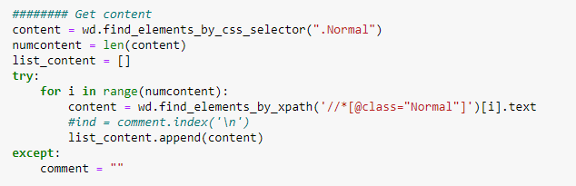
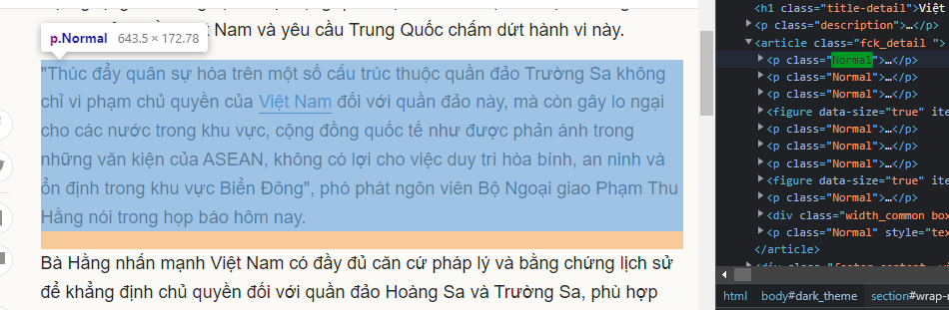

Slide 14
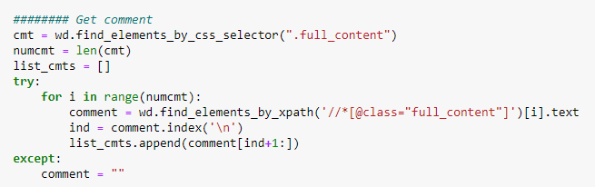
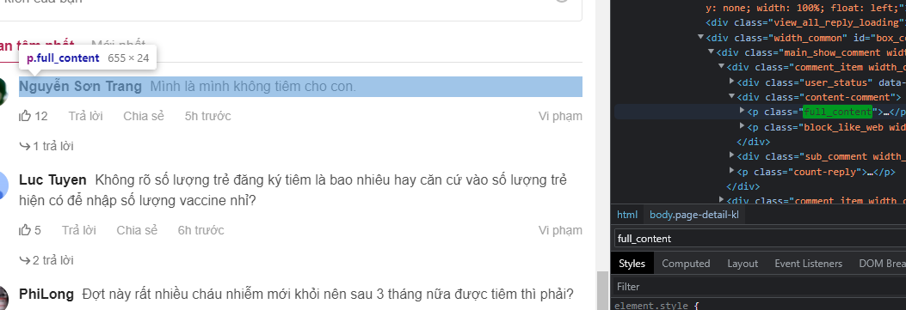

Slide 15

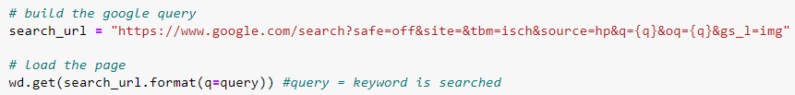
IV: CRAWLER THU THẬP ẢNH LÀ KẾT QUẢ TRẢ VỀ TỪ GOOGLE KHI SỬ DỤNG MỘ TỪ KHÓA
Khi mỗi lần tập lệnh thực thi, chỉ một số dữ liệu duy nhất được truy xuất. Vì vậy, để truy xuất được nhiều hình ảnh hơn, hàm trên được bỏ vào vòng lặp để cuộn xuống những hình ảnh phía dưới. Tương tự như khi ta kéo chuột xuống để lấy những hình ảnh phía dưới
Tạo url để truy cập vào google search img, truyền keyword cần tìm kiếm vào ô tìm kiesm thông qua {q}

Slide 16

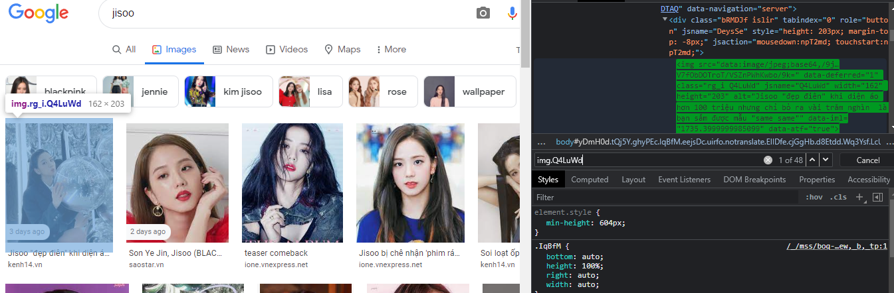
Original code chỉ cho ra 48 kết quả

Slide 17
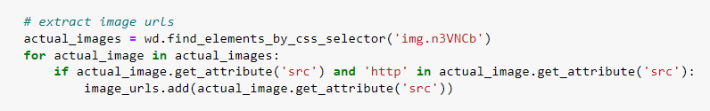
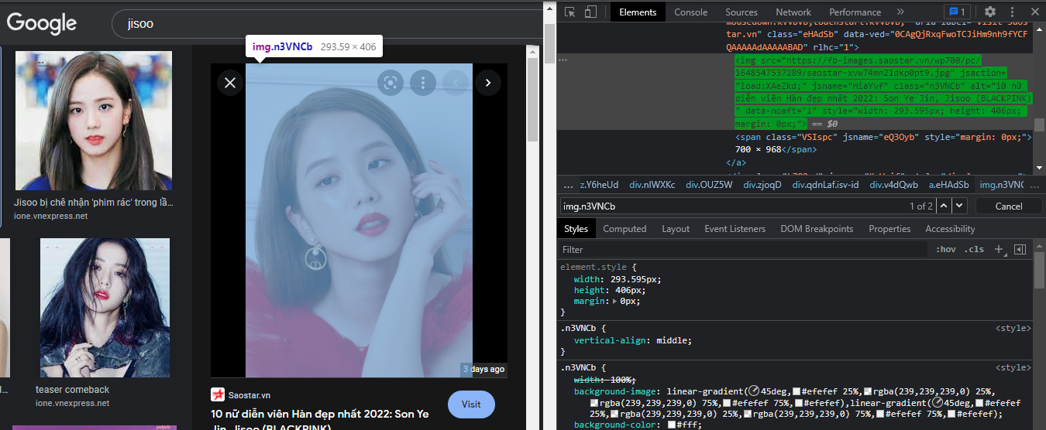

Slide 18
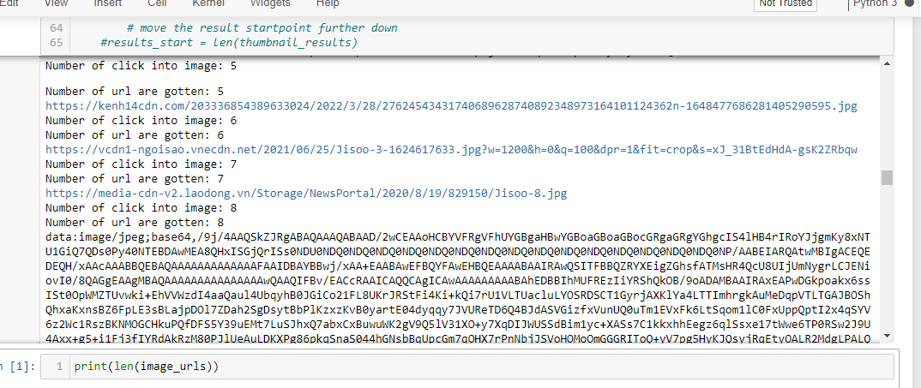
Bị miss một số link

Slide 19
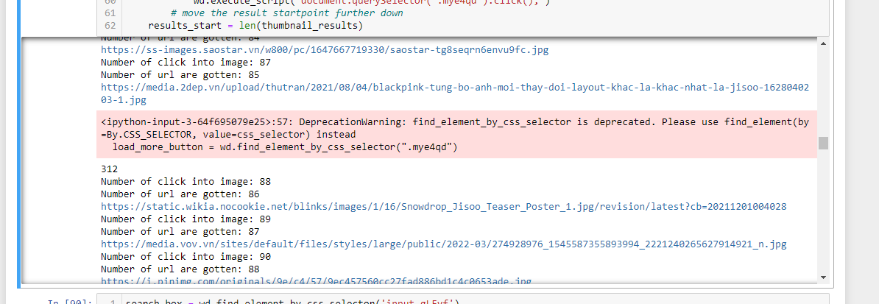

Slide 20
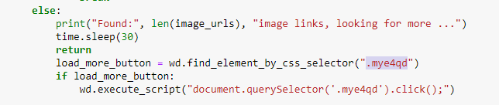
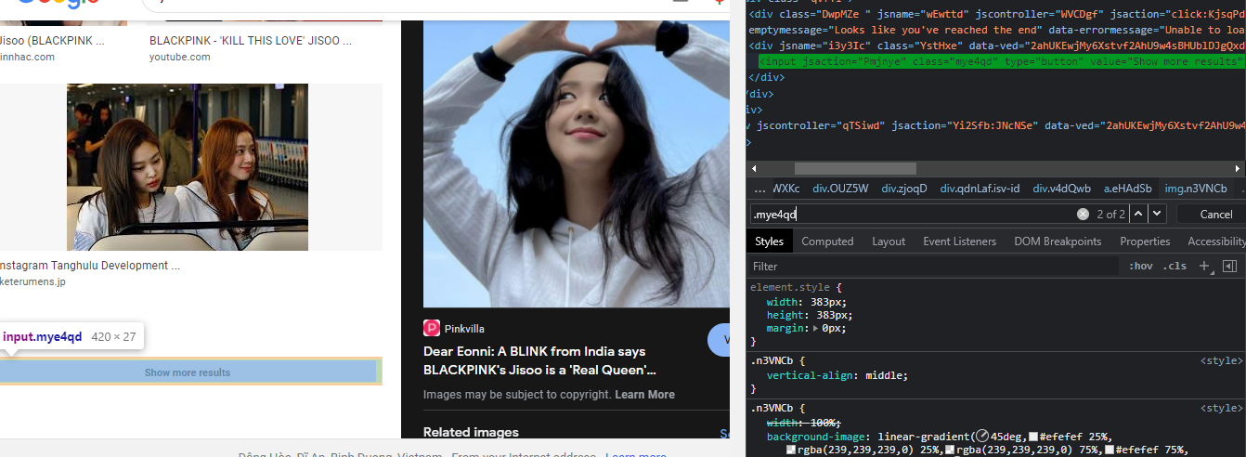

Slide 21
THANK YOU
Link Repos Github: https://github.com/quoctruong242/CRAWLER_CS232.git

